Slide 1
муниципальное автономное общеобразовательное учреждение Городского округа Балашиха "Средняя общеобразовательная школа № 5" Проект «Роботы - наши помощники»
Выполнили: Слободчиков Пётр Евгеньевич
Слободчиков Павел Евгеньевич
3 «А» класс
Руководитель проекта:
Мудрова Татьяна Николаевна
2024 год

Slide 2
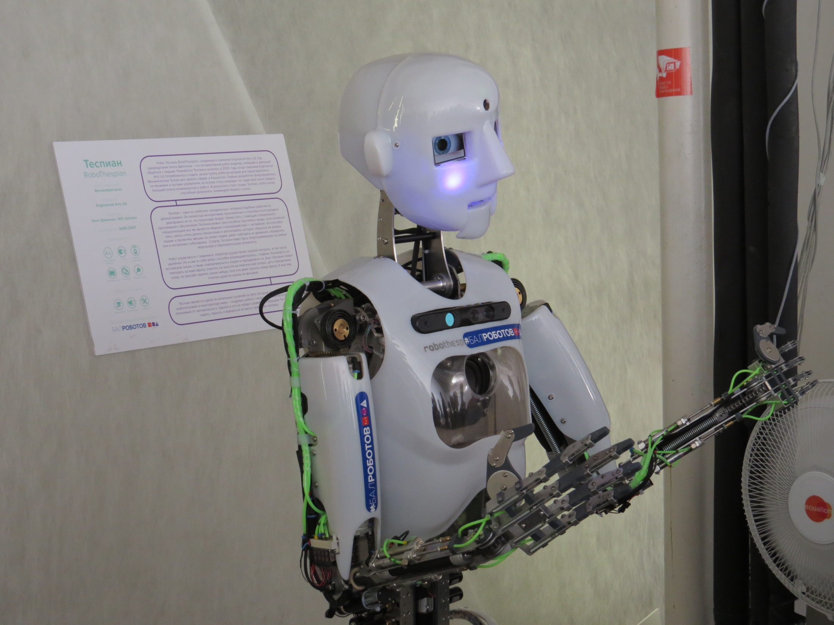

Slide 3
Наши задачи:
Изучить историю роботов
Узнать какими бывают роботы и где их применяют
Создать своего робота-помощника
Методика:
Посещение выставки
Опрос
Изучение Интернет-ресурсов
Практическая часть

Slide 4
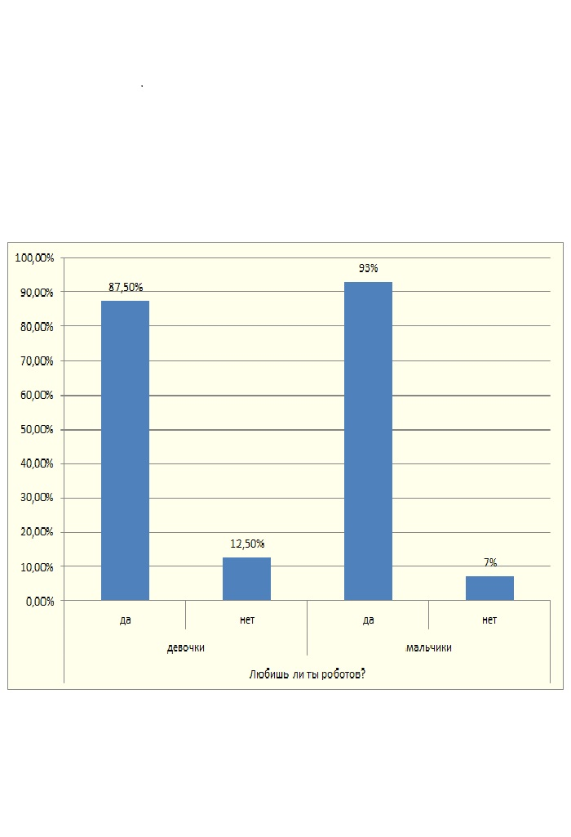
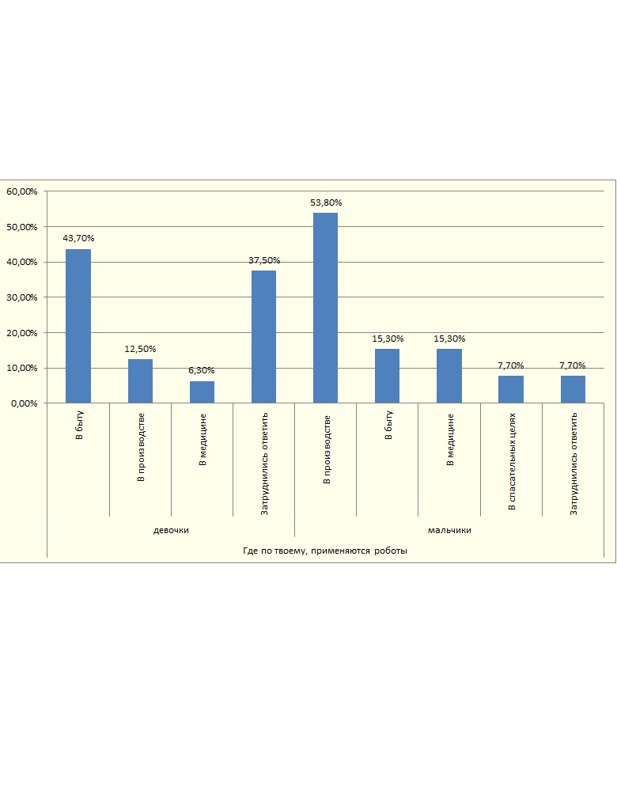

Slide 5
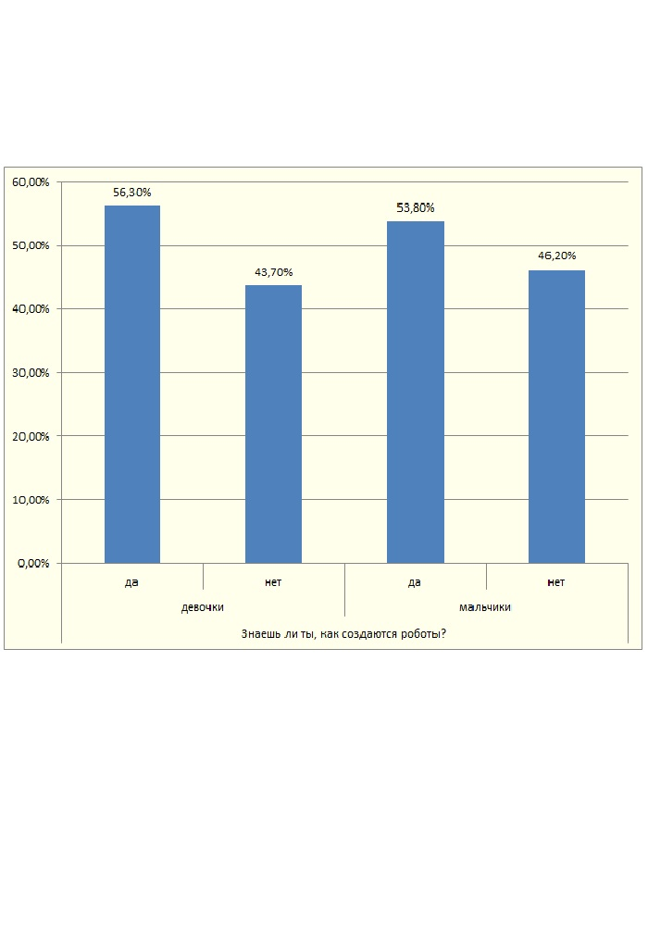
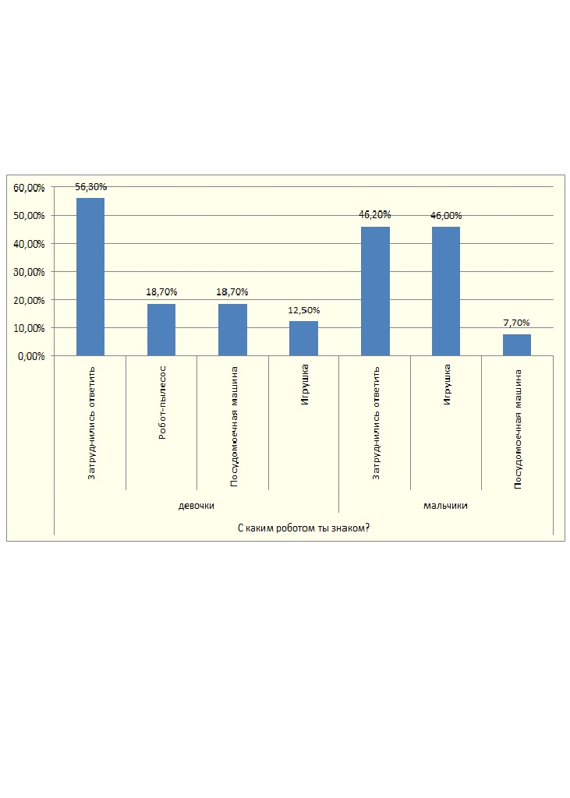

Slide 6
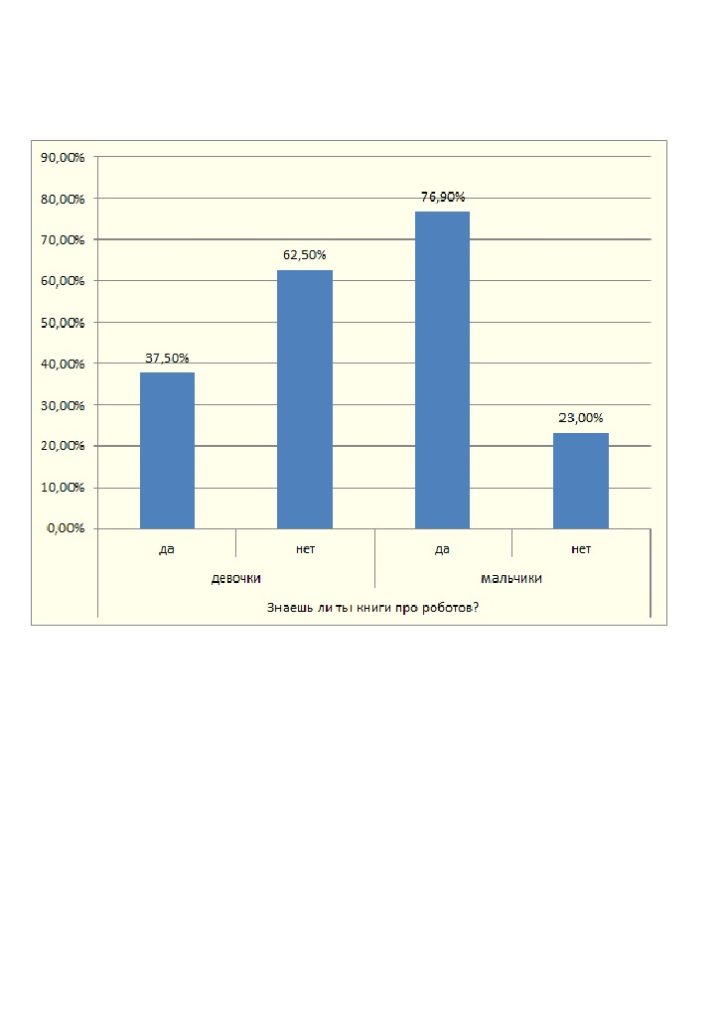
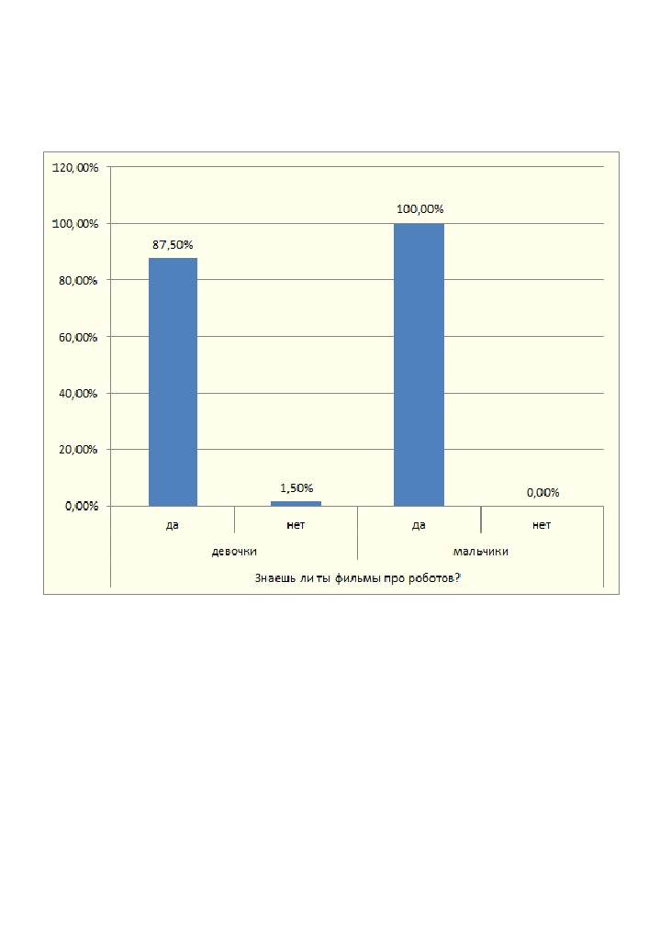
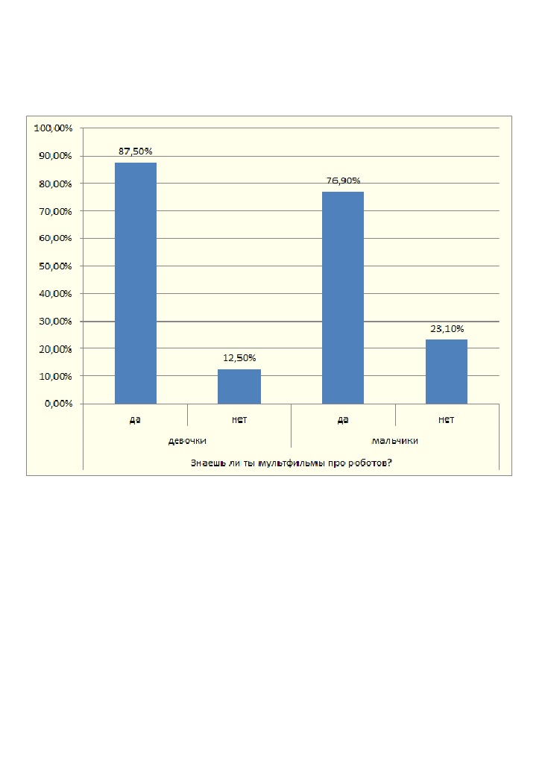

Slide 7
Первый чертеж человекоподобного робота был сделан Леонардо да Винчи около 1495 г.

Slide 8
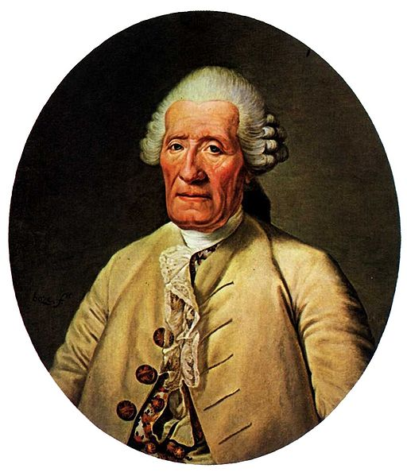
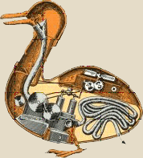
Жак де Вокансон

Slide 9
18 мая 1966 г. Главным конструктором машиностроительного завода им. С. А. Лавочкина в Химках был подписан проект «Луноход-1», который 17 ноября 1970 года успешно покорил лунную поверхность.

Slide 10
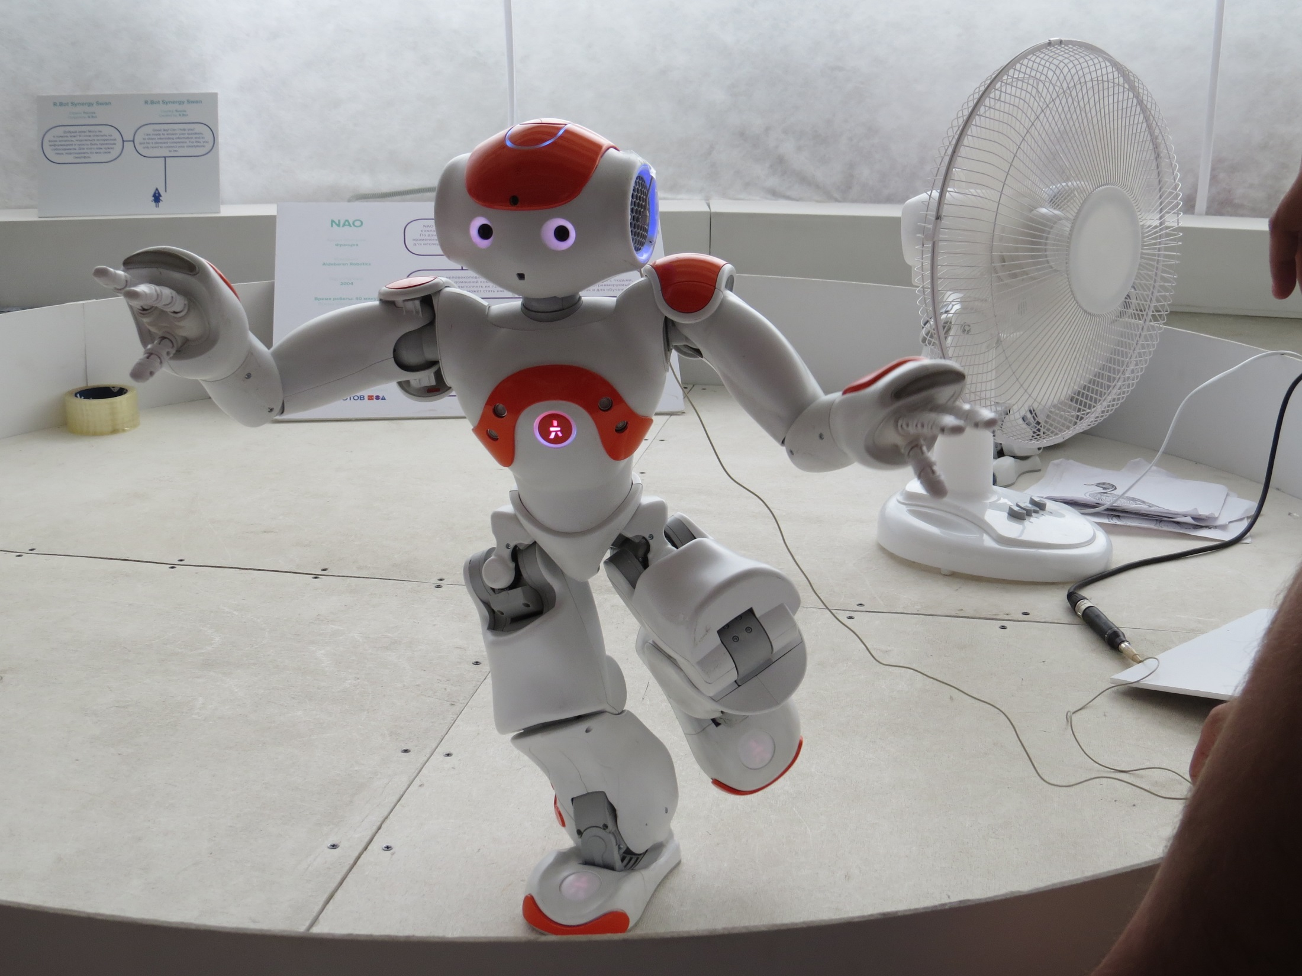

Slide 11
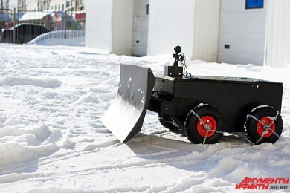

Slide 12
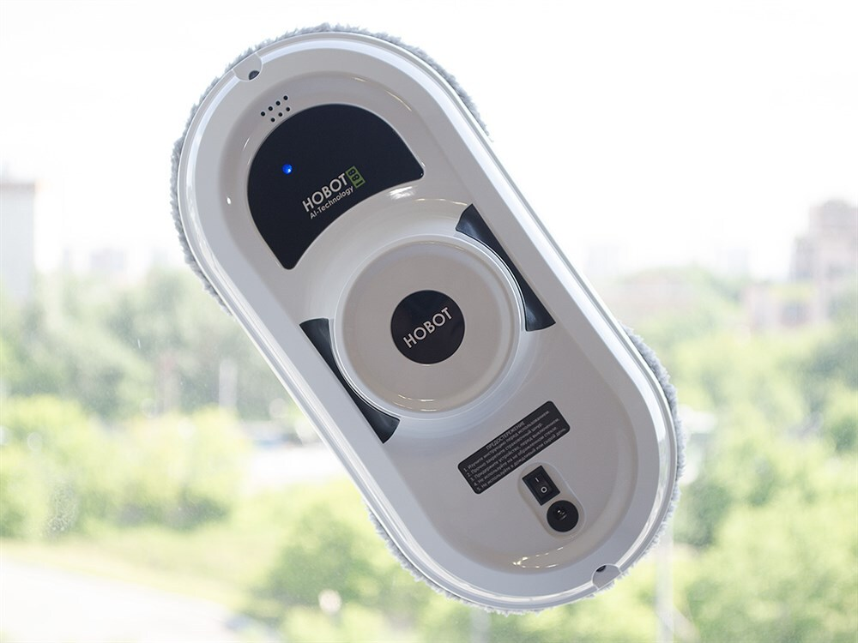

Slide 13
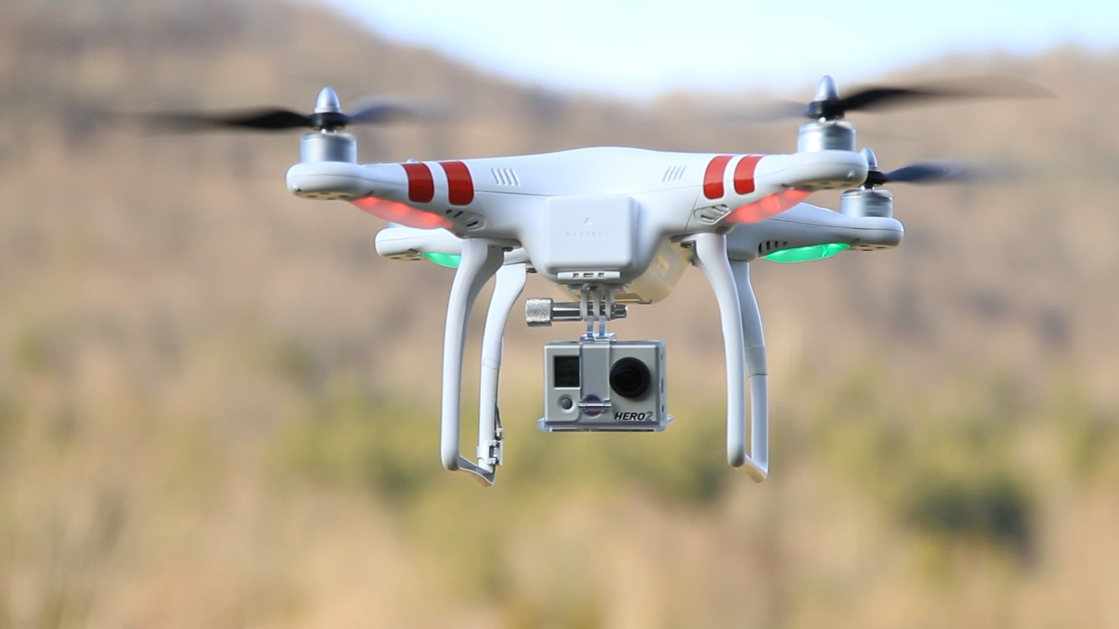

Slide 14
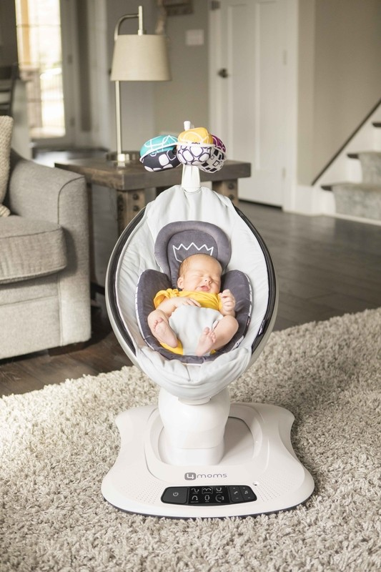

Slide 15
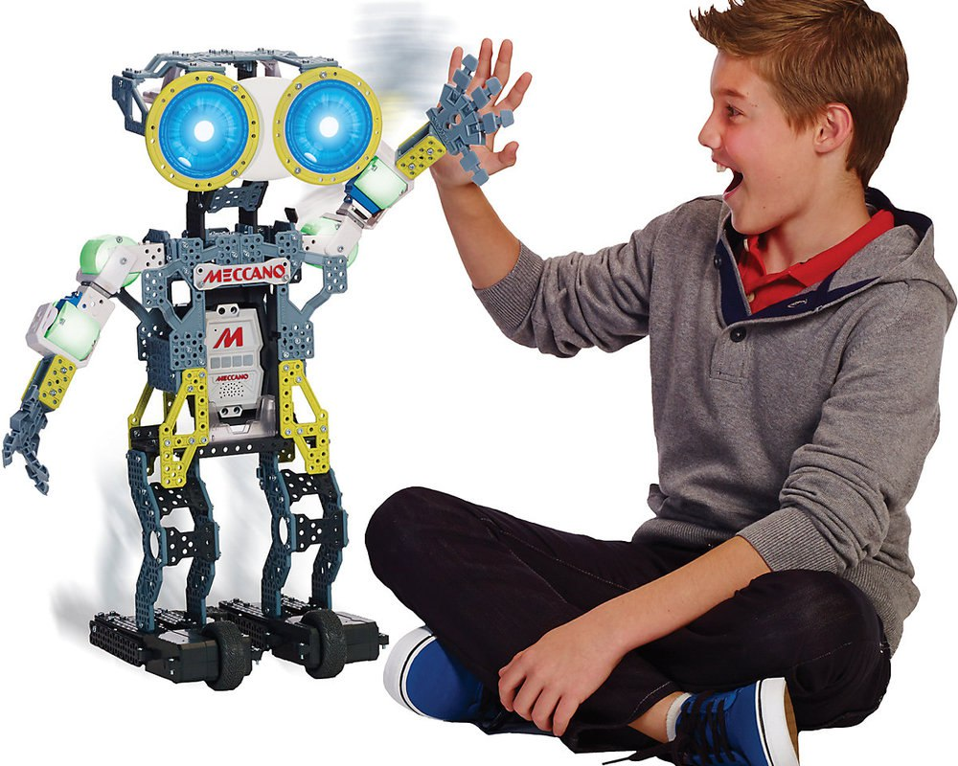

Slide 16
Создание нашего робота - помощника
Для создания робота помощника понадобятся следующие материалы:
• зубная щетка 1 шт.
• мотор-вибратор от старого телефона 1 шт.
• батарейка
• ножницы
• скотч
• дрель

Slide 17
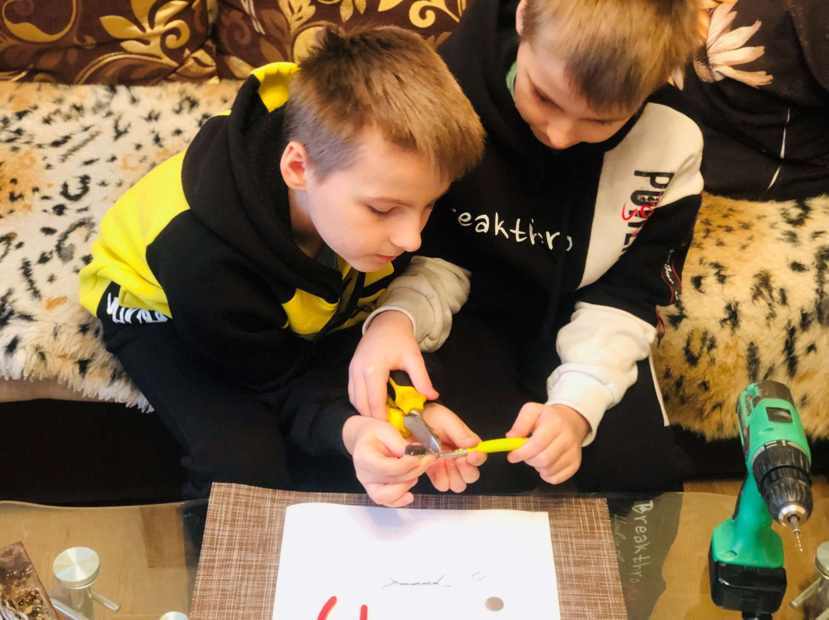

Slide 18
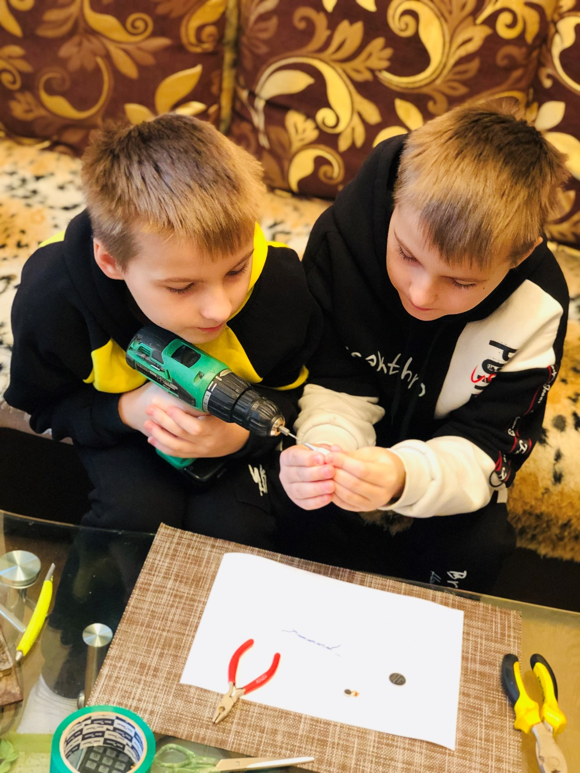

Slide 19
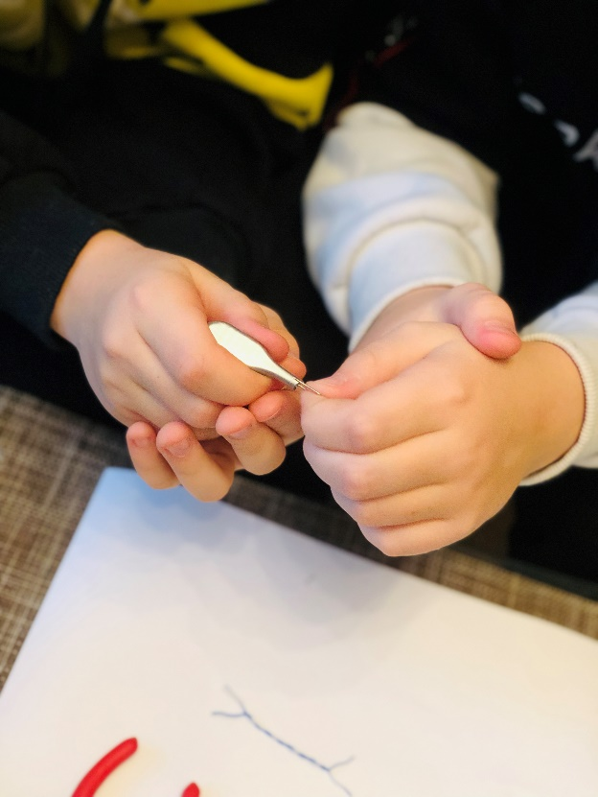
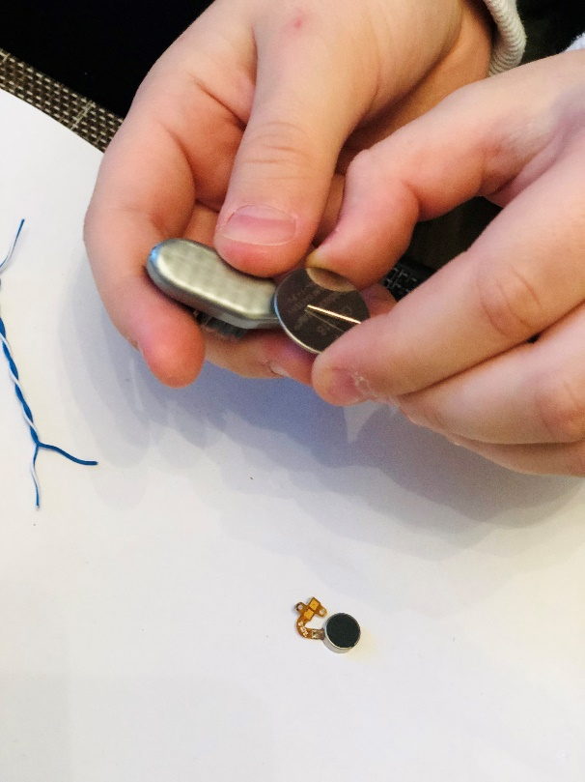
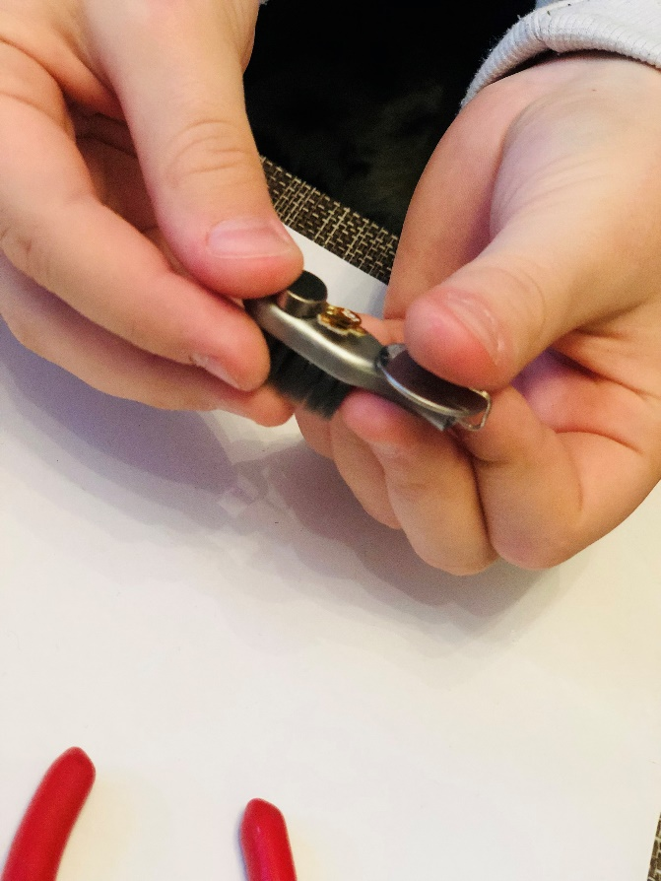

Slide 20
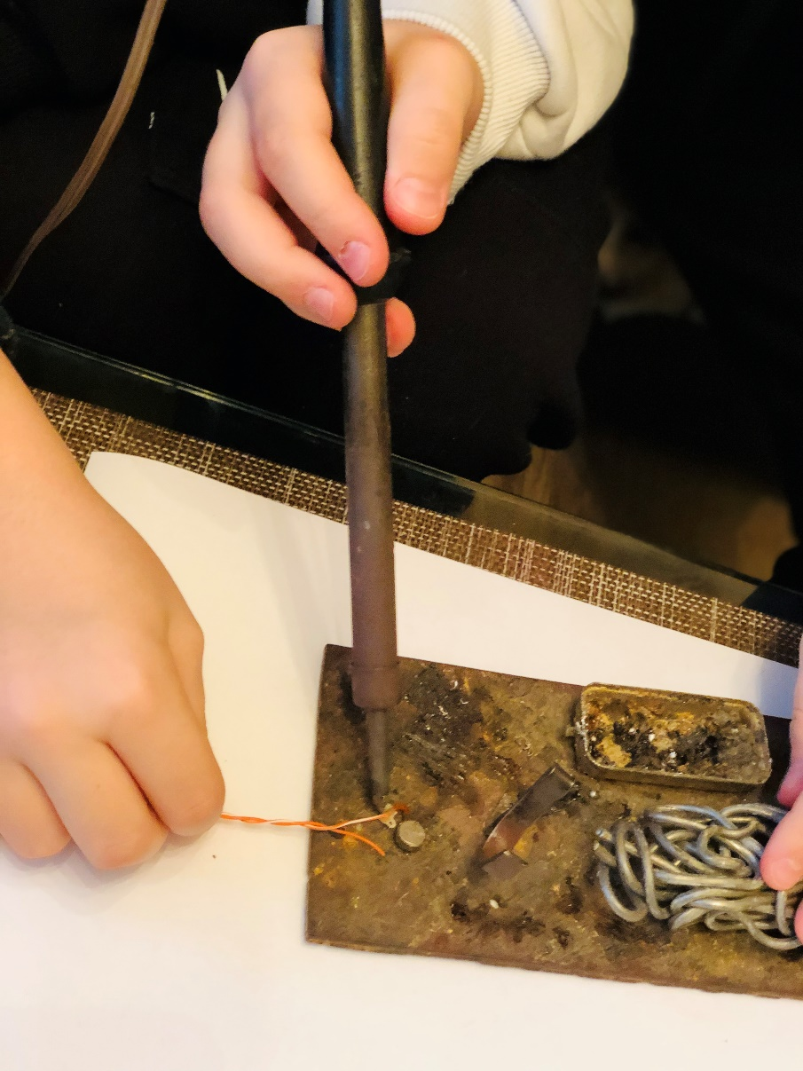
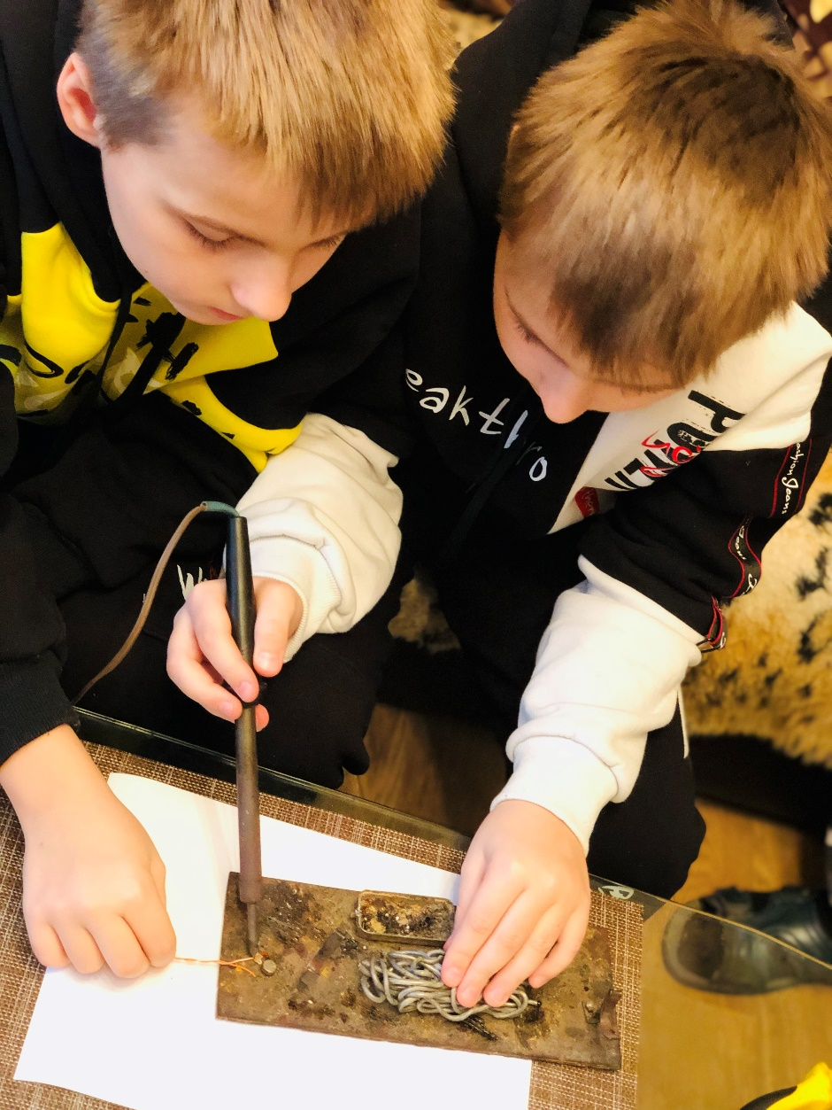

Slide 21
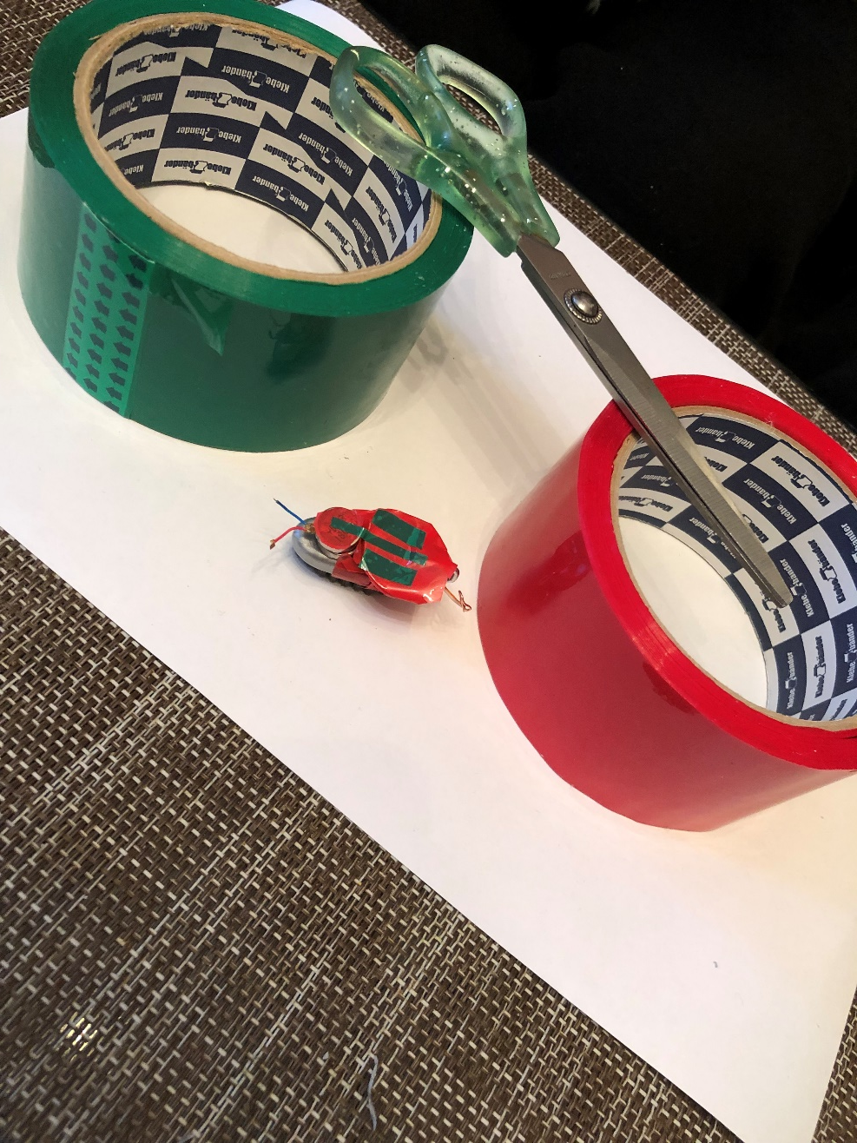

Slide 22
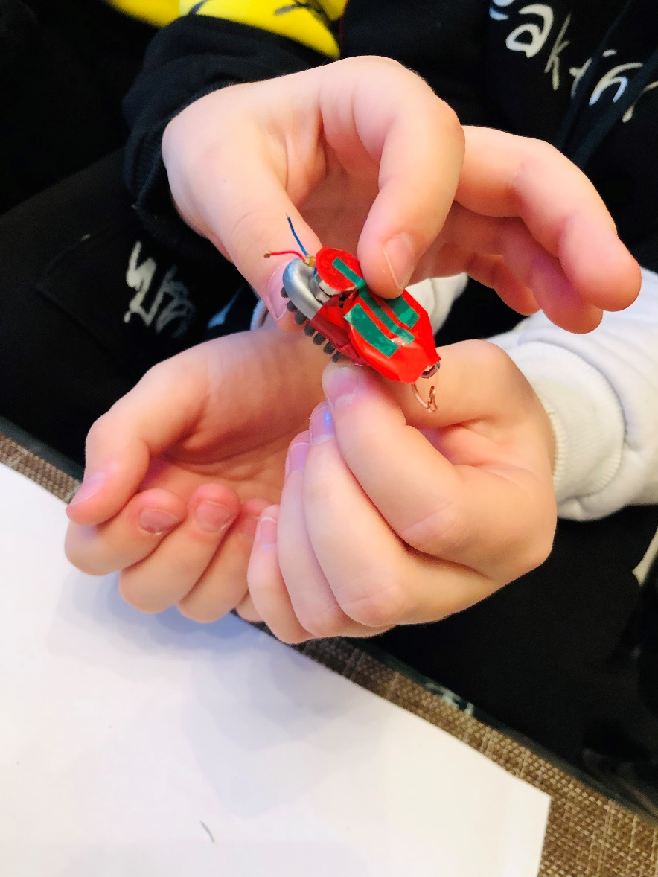
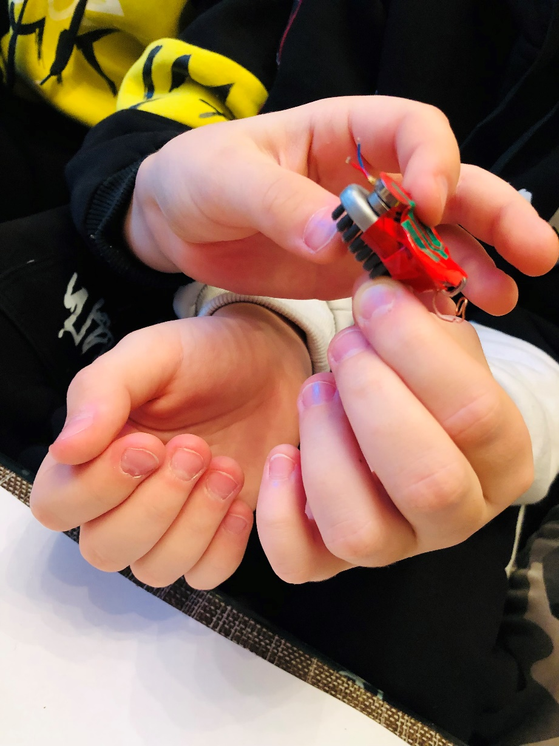

Slide 23
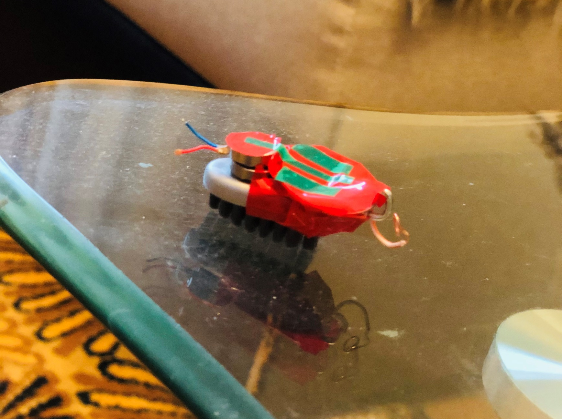

Slide 24
Выполнив данный проект, мы достигли своей цели: создали своего собственного робота-помощника! В результате проделанной работы мы много узнал, прочитали много литературы. Для создания нашего робота помощника потребовалось 5 часов свободного времени. Как видите, наш робот не требует особых навыков и больших денежных затрат. Проведя сравнение между роботом – пылесосом, купленным в магазине и роботом созданным своими руками мы поняли, что у нашего робота есть свои преимущества. Ведь для его создания использовались недорогие материалы, а некоторые детали можно извлечь из старого телефона. Конечно, наш робот не решит все задачи, связанные с уборкой, но натереть стол до блеска вполне сможет. Выполнив этот проект, мы попробовали себя в роли инженера-изобретателя и на практике познакомились с современными технологиями, получили дополнительные знания, полезные для своего дальнейшего профессионального и личностного развития. Проведя данную работу, мы сделали вывод: что создавать роботов - это очень увлекательное занятие, которое требует много знаний. Представляем вашему вниманию наш проект и предлагаем посмотреть, что у нас получилось.

